Slide 1
ANALISI DATI STATISTICI 2025
ITALIAN OUTDOOR.
Presenze totali gennaio-giugno 2025

Slide 2
ANALISI DATI STATISTICI 2025
ITALIAN OUTDOOR.
Presenze gennaio-giugno 2025 vs 2024
*alloggi ad uso turistico esclusi

Slide 3
ANALISI DATI STATISTICI 2025
ITALIAN OUTDOOR.
Presenze gennaio–giugno / movimento totale / 2017-2025
530.988
517.985
447.834
523.346
570.810
124.574
360.102

Slide 4
ANALISI DATI STATISTICI 2025
ITALIAN OUTDOOR.
Presenze giugno / focus mese / 2017 - 2025
530.988
517.985
447.834
523.346
570.810
124.574
360.102

Slide 5
ANALISI DATI STATISTICI 2025
ITALIAN OUTDOOR.
Top 10 mercati / gennaio-giugno 2025
Nazione | Presenze | % del totale
GERMANIA | 705.378 | 47,0%
ITALIA | 311.112 | 20,7%
AUSTRIA | 90.529 | 6,0%
REGNO UNITO | 56.914 | 3,8%
POLONIA | 53.817 | 3,6%
REPUBBLICA CECA | 31.403 | 2,1%
SVIZZERA | 30.981 | 2,1%
PAESI BASSI | 25.217 | 1,7%
STATI UNITI D'AMERICA | 14.549 | 1,0%
FINLANDIA | 12.454 | 0,8%
ALTRI | 168.572 | 11,2%
TOTALE | 1.500.926

Slide 6
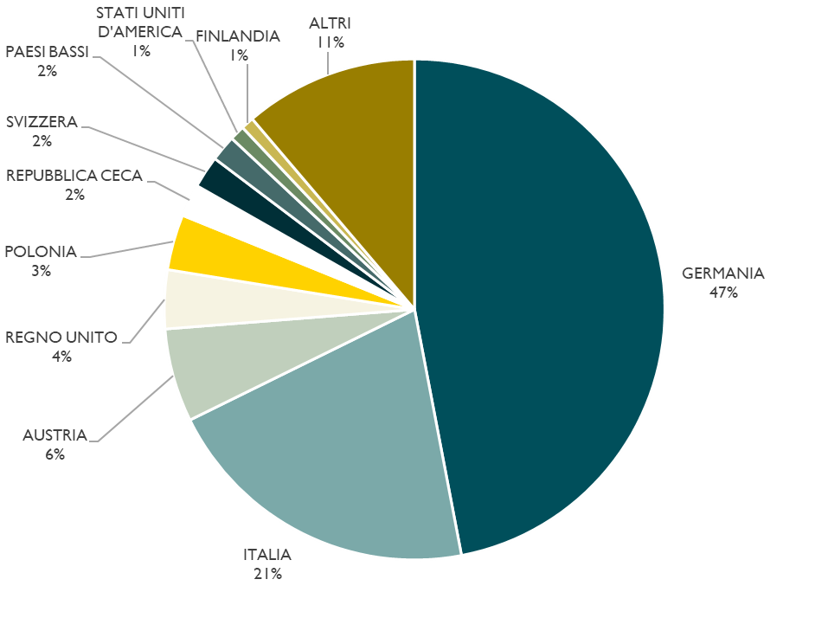
ANALISI DATI STATISTICI 2025
ITALIAN OUTDOOR.
Mercati a confronto / gennaio-giugno 2025 vs 2024
2025
2024

Slide 7
ANALISI DATI STATISTICI 2025
ITALIAN OUTDOOR.
Confronto mercati / gennaio-giugno 2025 vs 2024 vs 2023
Modificare colori in Excel

Slide 8
ANALISI DATI STATISTICI 2025
ITALIAN OUTDOOR.
Calendario festività mercati DACH
FESTIVITA’ DACH | 2022 | 2023
Ascensione | 26 maggio | 18 maggio
Pentecoste | 6 giugno | 29 maggio
Corpus Domini | 16 giugno | 8 giugno

Slide 9
ANALISI DATI STATISTICI 2025
ITALIAN OUTDOOR.
Presenze per area / gennaio-giugno 2025

Slide 10
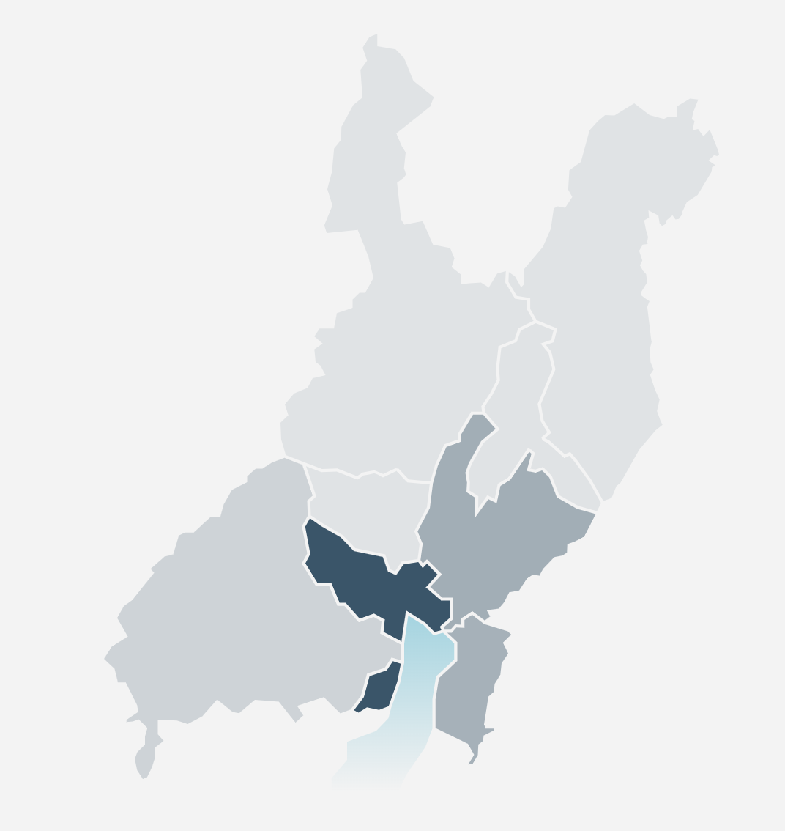
ANALISI DATI STATISTICI 2025
ITALIAN OUTDOOR.
Presenze per area gennaio-giugno 2025 vs 2024 vs 2023
Modificare colori in Excel
 | PRESENZE |  |  | VARIAZIONE
 | 2024 | 2024 | 2025 | 2025 su 2024 | 2025 su 2023
Garda Trentino | 1.195.590 | 1.203.994 | 1.315.319 | 9,2% | 10,0%
Ledro | 98.430 | 118.664 | 116.551 | -1,8% | 18,4%
Comano* | 50.069 | 44.317 | 48.074 | 8,5% | -4,0%
Valle dei Laghi** | 15.139 | 22.983 | 20.982 | -8,7% | 38,6%
TOTALE | 1.359.228 | 1.389.958 | 1.500.926 | 8,0% | 10,4%

Slide 11
ANALISI DATI STATISTICI 2025
ITALIAN OUTDOOR.
Presenze per tipologia / gennaio-giugno 2025
Italiani
Stranieri

Slide 12
ANALISI DATI STATISTICI 2025
ITALIAN OUTDOOR.
Presenze per tipologia / 2025 vs 2024 vs 2023
Modificare colori in Excel

Slide 13
ANALISI DATI STATISTICI 2025
ITALIAN OUTDOOR.
Presenze alberghi / 4, 4s, 5 stelle / gennaio-giugno 2017-2025

Slide 14
ANALISI DATI STATISTICI 2025
ITALIAN OUTDOOR.
Alberghiero / consistenza
Categoria | Strutture | Posti Letto
1/2 stelle e nc | 55 | 1.650
3/3s stelle | 114 | 6.861
4/4s/5 stelle | 41 | 5.124
Totale | 210 | 13.635
Dati al 31.12.2022

Slide 15
ANALISI DATI STATISTICI 2025
ITALIAN OUTDOOR.
Presenze alberghi / 3, 3s stelle / gennaio-giugno 2017-2025

Slide 16
ANALISI DATI STATISTICI 2025
ITALIAN OUTDOOR.
Presenze per mese / gennaio-giugno 2025 vs 2024 vs 2023

